Slide 1
SZÖVEGES FELADATOK
METAMATEK
Csíkos-Kelemen-Szitányi fejlesztő kísérlete

Slide 2
1. tanítási egység
1) Két fiú, András és Csaba, és két lány, Panni és Éva, egymás mellett ülnek egy padon. Hányféleképpen ülhetnek le úgy, hogy mindkét szélen fiú üljön?
2) Dél és délután három óra között hányszor fedi az óra nagymutatója a kismutatót?

Slide 3
A tanári segítségnyújtás és magyarázat elemei:
1) Mutatunk kétféle rajzos modellt. (Piktoriális és sematikus rajz; részletes és lényegi)
2) Kétféle értelmezés van: Beleszámít a dél, vagy sem. Erről beszélgetni kell.
- Lehetőség szerint számlapos órával szemléltetjük.
- Képi modell: táblai rajz

Slide 4
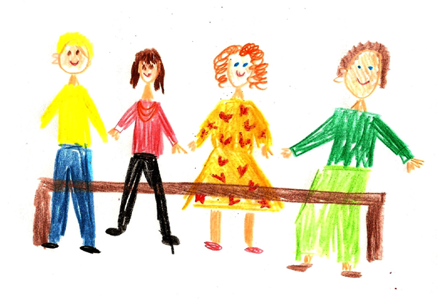
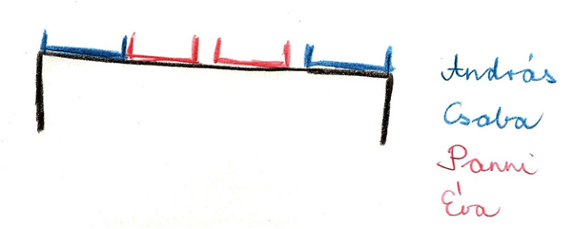

Slide 5
2. tanítási egység
Feladatok:
3) A postás egy lakótelepi házban 8 ajánlott levelet vitt, amit személyesen kellett átadnia, 14 lakásba pedig pénzt. Hány lakásba kellett becsengetnie?
4) Anna és Gyöngyi margarétát szedett anyák napjára. Ketten együtt 20 szálat szedtek. Gyöngyi többet, mint Anna. Mennyit szedhettek külön-külön?

Slide 6
2. tanítási egység
Feladatok:
3) A postás egy lakótelepi házban 8 ajánlott levelet vitt, amit személyesen kellett átadnia, 14 lakásba pedig pénzt. Hány lakásba kellett becsengetnie?
4) Anna és Gyöngyi margarétát szedett anyák napjára. Ketten együtt 20 szálat szedtek. Gyöngyi többet, mint Anna. Mennyit szedhettek külön-külön?

Slide 7
A tanári segítségnyújtás és magyarázat elemei:
3) Egyéni munkában gondolkodnak a feladaton. (Várhatóan 22 lesz a megoldásuk) Eljátsszák a történetet: Egy postás 8 „levelet” és 14 játékpénzt kap. A játék során kézbesíti a küldeményeket. Egy következő postás feladata, hogy másképp kézbesítse. Tanári magyarázat:: Több lehetséges megoldás van. (egy ember nem biztos, hogy csak egyféle küldeményt kap.) Ezután jöhet a szélső esetek megkeresése: Legkevesebb vagy legtöbb lakás.
4) Néhány rendszertelenül előállított megoldás meghallgatása után a táblán kétféle modellt rajzol. 1: 20 szál margarétát rajzol egymás mellé. Vonalakkal választja két részre. 2: Kétsoros táblázat , amit közösen töltenek ki. Táblakép

Slide 8
3. tanítási egység
Feladat:
5) A cukrászdában francia krémes, linzer és kókuszgolyó kapható. Három süteményt szeretnék hazavinni. Hányféleképpen választhatok?

Slide 9
A tanári segítségnyújtás és magyarázat elemei:
5) Rögzítjük, hogy lehet akár mind a három sütemény egyforma. A fólián kétféle rajz szerepel. Részletes és lényegi. Hamar látjuk, hogy a részletes rajzok befejezése túlságosan időigényes. Az összes esetet a sematikus rajzokkal oldjuk meg: FFF, FFK, FFL, FKL, FLL, FKK, LLL, KKK, LLK, LKK. A felírás sorrendje többféle logikát követhet. A gyerek indokolják a megoldásukat. (Honnan tudod, hogy mindet megtaláltad, és nem írtál le valamit többször?) 2. sz. fólia

Slide 10
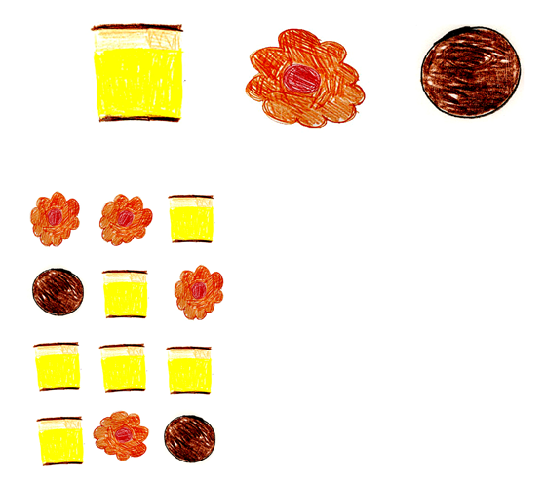
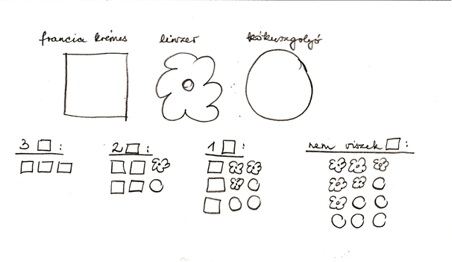

Slide 11
4. tanítási egység
Feladatok:
6) Jancsi 23 m távolságra tudta dobni a kislabdát, Réka pedig ennél messzebbre. Milyen messzire dobhatta Réka a kislabdát?
7) A diákolimpián azok indulhatnak távolugrásban, akik már legalább 300 cm-t ugrottak. Józsi nem jutott ki a versenyre. Milyen eredménye lehetett?
8) Gondoltam egy páros számra. Tízesekre kerekített értéke 240. Melyik számra gondolhattam?

Slide 12
A tanári segítségnyújtás és magyarázat elemei:
6) A feladatban több kérdés marad nyitva. Milyen messze lehet egyáltalán eldobni a kislabdát egy 9 évesnek? Milyen pontossággal mérjünk? A táblára számegyenes-részletet rajzoljunk. Arról beszélgessünk, hogy van olyan feladat is, amelynek nincs jól meghatározható végeredménye.
7) Az előző feladat megoldási módját követhetjük.
8) Az ideális számegyenes-darabot felrajzoljuk a táblára.

Slide 13
5. tanítási egység
Feladatok:
9) Éva 132 cm magas. Juli 9 cm-rel magasabb Évánál. Milyen magas Juli?
10) Egy szál rózsa ára 200 Ft, a díszítés 150 Ft. Mennyibe kerül egy szál feldíszített rózsa?
11) Józsinak 605 Ft-ja volt, ám elköltött 300 Ft-ot. Mennyi pénze maradt?
12) A 13 állatkerti majom közül kettő megszökött. Hány majom van az állatkertben?

Slide 14
A tanári segítségnyújtás és magyarázat elemei:
9-12) A valósághű rajzok és a szakaszos ábrázolások összevetése. Fóliák

Slide 15
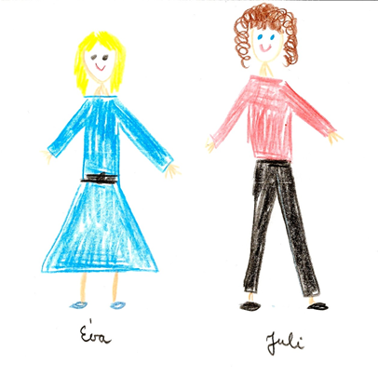
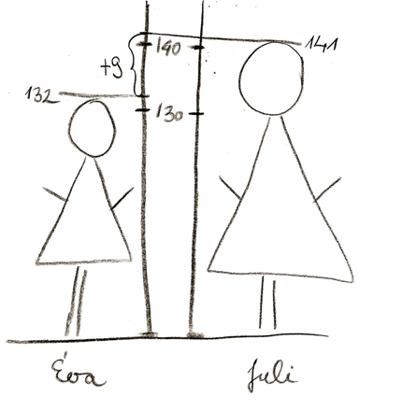

Slide 16
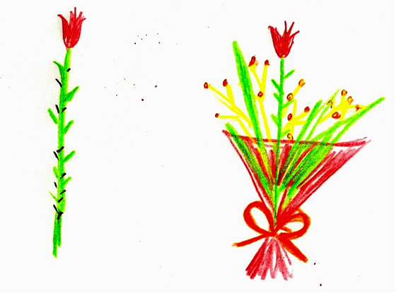
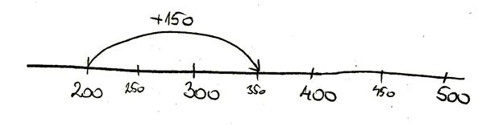

Slide 17
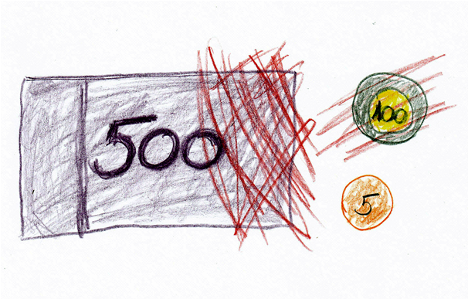
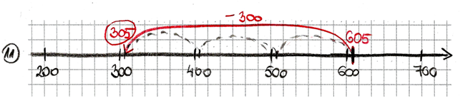

Slide 18
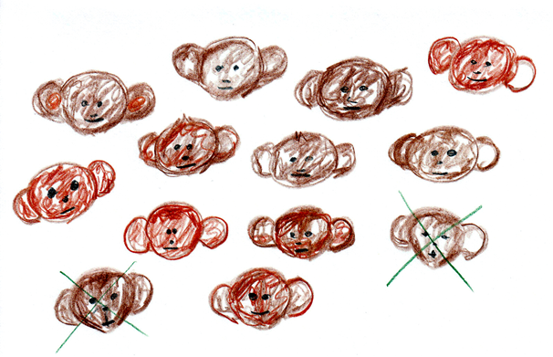
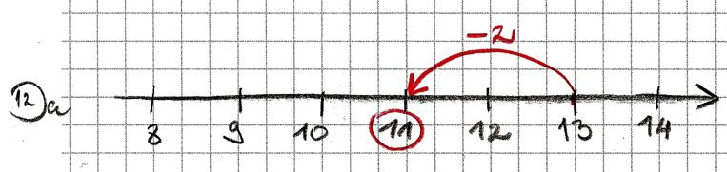
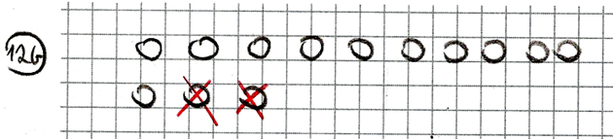

Slide 19
6. tanítási egység
Feladatok:
13) Az üvegházban tízliteres kannával locsolnak. Reggelente 7 kanna víz kell. Hány liter víz fogy egy reggel az üvegház növényeinek meglocsolásához?
14) Hány oldalt olvas egy hét alatt az a gyerek, aki naponta csak 5 oldalt olvas?
15) Andi 1000 Ft zsebpénzt kapott az 5 napos kirándulásra. Azt tervezi, hogy minden nap ugyanannyi pénzt költ. Mennyi pénz jut egy napra?
16) Ma reggel három egyforma csokrot rendeltek. 21 szál szegfűt szedett le hozzá a kertész. Hány szálat kötöttek egy csokorba?

Slide 20
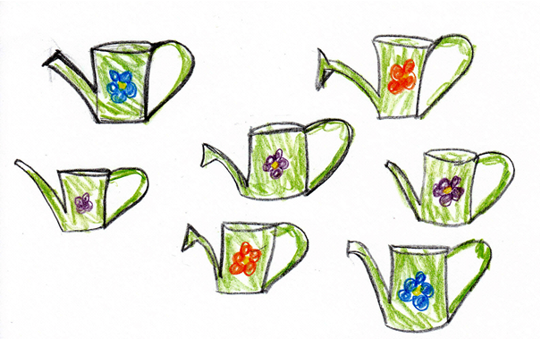

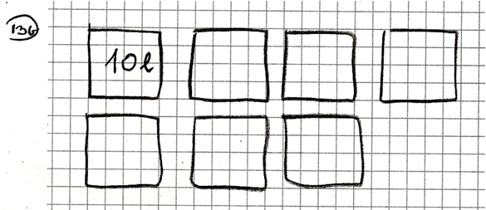

Slide 21
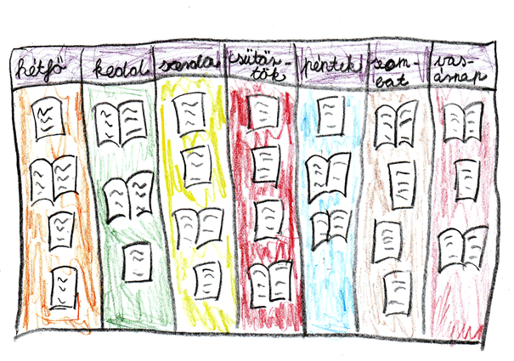

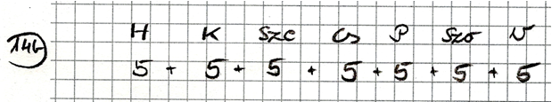

Slide 22
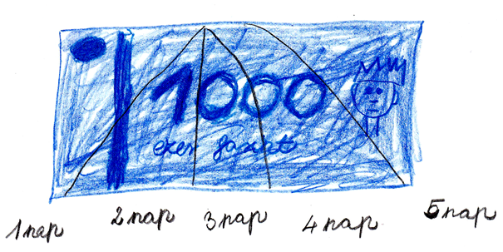
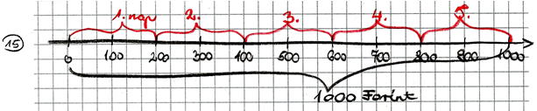

Slide 23
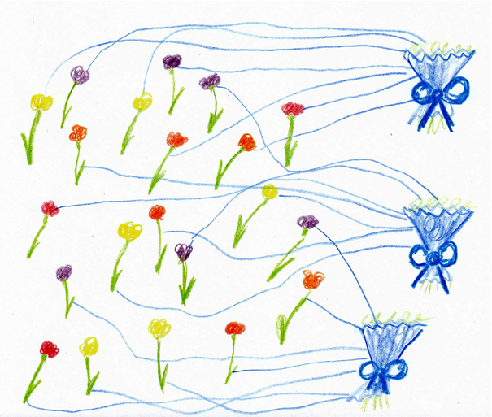
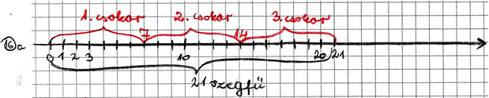
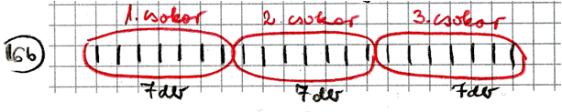

Slide 24
7. tanítási egység
Feladatok:
17) Jutkának 25 üveggolyója van, 5-tel több, mint amennyi Petinek. Hány üveggolyója van Petinek?
18) Éva 132 cm magas, 9 cm-rel alacsonyabb Julinál. Milyen magas Juli?
19) A barackbefőtt ára üveg nélkül 380Ft. Ez 25 Ft-tal kevesebb, mint üveggel együtt. Mennyibe kerül a barackbefőtt üveggel együtt?
20) Marcinak most 440 Ft-ja van, 350 Ft-tal több mint amennyi reggel volt, mert a nagypapája adott neki zsebpénzt. Mennyi pénze volt reggel?

Slide 25
A tanári segítségnyújtás és magyarázat elemei:
17) A felületes megoldás a 25 és az 5 összeadásából eredhet, illetve abból, ha a gyerek csak a számadatokra és a műveletre utaló szóra összpontosít. Beszélgessenek arról, hogy a jó rajz segíthet elkerülni ezt a hibát.
18) A felületes megoldás 132-9=123.
19) A felületes megoldás: 380-25=355
20) A felületes megoldás: 440+350

Slide 26
8. tanítási egység
Feladatok:
21) A legolcsóbb játékautó harmadannyiba kerül, mint a legdrágább. A legolcsóbb ára 330 Ft. Mennyibe kerül a legdrágább?
22) Nagypapa a négy unokája részére egyenlően szétosztotta kertben összegyűjtött diószemeket. Egy unoka 60 szem diót kapott. Mennyi diót osztott szét nagypapa?
23) Annának 18 üveggolyója van, háromszor annyi, mint Eszternek. Hány üveggolyója van Eszternek?
24) A vasárnapi mozielőadásra 400 ember jött el, épp kétszer annyian, mint a szombati előadásra. Hányan voltak a szombati előadáson?

Slide 27
A tanári segítségnyújtás és magyarázat elemei:
21) Felületes megoldás: 330/3=110
22) Felületes megoldás: 60/4=15
23) Felületes megoldás: 18*3=54
24) Felületes megoldás: 400*2=800

Slide 28
9. tanítási egység
Feladatok:
25) A kisboltban a vaj 180 Ft-ba kerül, a piacon 10 Ft-tal kevesebbe. Mennyibe kerül a vaj a piacon?
26) A kisboltban a vaj 180 Ft-ba kerül, 10 Ft-tal többe, mint a piacon. Mennyibe kerül a vaj a piacon?
27) Józsi 36 kg, Peti 6 kg-mal nehezebb. Hány kg Peti?
28) Józsi 36 kg, és 6 kg-mal nehezebb, mint Peti. Hány kg Peti?
29) Ha Orsinak 100 Ft-tal több pénze lenne, akkor ugyanannyi pénze lenne, mint Sárinak. Sárinak 650 Ft-ja van. Mennyi pénze van Orsinak?
30) Ha Orsinak 100 Ft-tal kevesebb pénze lenne, akkor ugyanannyi pénze lenne mint Sárinak. Sárinak 650 Ft-ja van. Mennyi pénze van Orsinak?
31) Ha Orsi odaadna 100 Ft-ot Sárinak, akkor ugyanannyi pénzük lenne. Sárinak 650 Ft-ja van. Mennyi pénze van Orsinak?

Slide 29
A tanári segítségnyújtás és magyarázat elemei:
Egyenként beszéljenek a feladatokról. Páronként hasonlítsák össze azokat. Melyiknél utal a szövegben szó a műveletre, és melyiknél nem? A rajzkészítést a gyerekekre bízhatjuk. Végül számoljanak be arról, hogy milyen rajzot készítettek.
A 31. feladat megoldását játsszák el, mivel itt nem működik a szokásos stratégia! Tapasztalják azt, hogy a próbálgatás is lehet a feladatmegoldás módszere.

Slide 30
10. tanítási egység
Feladatok:
32) Nekeresd városnak háromszor annyi lakója van, mint Sohavárnak. Sohavárnak 300 lakója van. Mennyi lakója van Nekeresdnek?
33) Nekeresd városnak háromszor annyi lakója van, mint Sohavárnak. Nekeresdnek 300 lakója van. Mennyi lakója van Sohavárnak?
34) A fürdőkádba harmadannyi víz fér, mint a felfújható medencébe. A fürdőkádba 90 liter víz fér. Mennyi víz fér a felfújható medencébe?
35) A vödörbe harmadannyi víz fér, mint a dézsába. A dézsába 27 liter víz fér. Mennyi víz fér a vödörbe?
36) Ha négyszer több pénzem lenne, mint amennyi most van, akkor 1000 Ft-om lenne. Mennyi pénzem van most?
37) Most 220 Ft-om van. Ha négyszer több pénzem lenne, mint most, akkor mennyi pénzem lenne?

Slide 31
A tanári segítségnyújtás és magyarázat elemei:
Egyenként beszéljenek a feladatokról. Páronként hasonlítsák össze azokat. Melyiknél utal a szövegben szó a műveletre, és melyiknél nem? Ezért lehet érdemes minden feladathoz rajzot készíteni.

Slide 32
11. tanítási egység
Feladat:
38) A könyvesbolt kirakatában láttam egy könyvet Afrika vadállatairól 670 Ft-ért. Ha 150 Ft-tal több pénzem lett volna, megvehettem volna. Mennyi pénz volt nálam?

Slide 33
A tanári segítségnyújtás és magyarázat elemei:
38) A hatféle rajzot egyszerre vetítjük ki a fólián. Először a matematikailag hibásakat vetjük el. Beszélgetünk arról is, hogy melyik rajz mennyi munkát, mennyi időt követel, miért célravezető és miért nem. A matematikailag helyes rajzokat azonban elfogadjuk.
A hat kép két szempont mentén rendezhető: (1) matematikailag korrekt vagy sem, és (2) „zajos” piktoriális, piktoriális és sematikus.

Slide 34
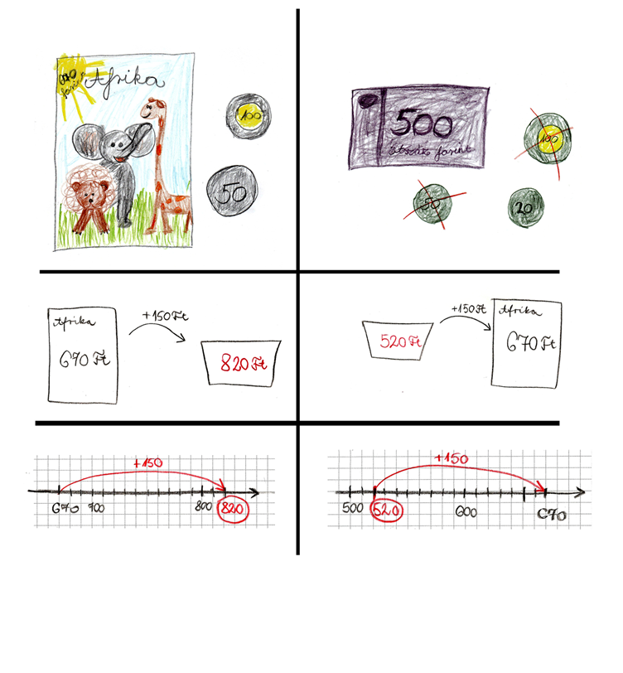

Slide 35
12. tanítási egység
Feladatok:
39) Karcsi és Gyuri együtt rendeznek szülinapot. Karcsi 10 gyereket hívott, Gyuri 12 gyereket. Hány gyereket hívhattak?
40) Két fa között, amelyek egymástól 5 m távolságra vannak, kötelet szeretnénk kifeszíteni. Sajnos, csak 1 m hosszú kötéldarabok vannak. Hányat kell ezekből egymáshoz kötözni?

Slide 36
A tanári segítségnyújtás és magyarázat elemei:
39) Felületes megoldás: 10+12=22 Beszélünk arról, hogy vannak-e közös barátaik. Játsszák el!
40) A felületes megoldás szerint 5 db kötélre van szükség. Beszélgessünk arról, hogy a csomózás és a fákhoz való rögzítés elvesz a kötelek hosszából. A megoldást illetően hagyjuk nyitva a feladatot. Csak annyit tudunk biztosan mondani, hogy ötnél több kötélre van szükség.

Slide 37
13. tanítási egység
Feladatok:
41) A pohárban már van 2 dl tej. Hozzáöntünk még egy deciliter tejet. Mennyi tej lesz a pohárban?
42) Egy buszon 40 ember utazik. Az egyik megállóban leszállnak 10-en. Hány ember marad a buszon?
43) 300 évvel ezelőtt egy királyfi 5 évvel volt idősebb a húgánál. A húga akkor 13 éves volt. Hány éves volt a királyfi?
44) A boltos két kisebb ládából egy nagyobb ládába rakja az almát. Az egyik ládából 40, a másikból 75 almát rak a nagy ládába. Mennyi alma van a nagy ládában?

Slide 38
A tanári segítségnyújtás és magyarázat elemei:
A feladatok feldolgozását csoportmunkában javasoljuk. Várható, hogy felbukkannak a következő kérdések:
41) És ha a pohár csak kétdecis?
42) És ha fölszállnak néhányan?
43) És miért van a feladat szövegében a 300?
44) Feltéve, hogy üres volt.
Ha nem merülnek fel ezek a kérdések, a tanító provokálja ki! Tanulság: Vannak olyan feladatok, amiben nem adnak meg minden információt, csak odaképzeljük. Van, hogy felesleges adat szerepel benne. Bár a kérdések felvetődnek, általában egyetért abban a tanító ás a diák, hogy mi tekinthető helyes megoldásnak.
Ebben az egységben nem foglalkozunk a rajzkészítéssel, a feladat megoldhatósága kerül központba

Slide 39
14. tanítási egység
Feladatok:
45) Az egyik kerékpáron ketten utaznak, a másikon háromszor annyian. Hányan utaznak a második kerékpáron?
46) Zsoltinak 10 léggömbje van, négyszer annyi, mint Klárinak. Hány léggömbje van Klárinak?
47) Ha Pista egy év alatt 3 cm-t nő, akkor mennyit nő 50 év alatt?
48) A 22 fős osztály tanulóit 4 egyenlő létszámú csoportba osztottuk be. Hányan voltak egy csoportban.

Slide 40
A tanári segítségnyújtás és magyarázat elemei:
A feladatok feldolgozását csoportmunkában javasoljuk. A csoportos munkaszervezési mód célszerű megvalósítása: 5-6 tanulói csoport, mindegyikben vegyesen jobb és gyengébb képességű tanulók. A csoportmunka végén a csoportok „szóvivői” elmondják a csoport megoldását és az esetleges ellenvéleményeket.
Várható, hogy felbukkannak a következő felületes megoldások:
45) Hatan utaznak egy kerékpáron?
46) Két és fél léggömb?
47) 50 év alatt 150 cm-t nő.
48) 5 és egynegyed gyerek.
Ha nem merülnek fel ezek a kérdések, a tanító provokálja ki! Tanulság: Vannak olyan feladatok, amelyeket nem lehet megoldani. A feladat szövege alapján elvégzett művelet eredménye nem valóságos. Ebben az egységben sem foglalkozunk a rajzkészítéssel, a feladat megoldhatósága kerül központba.
A gyerekektől kérdezzük meg, hogy mit módosítsunk a feladaton ahhoz, hogy értelmesen megoldható legyen!

Slide 41
15. tanítási egység
Feladatok:
49) A pohárba 1 dl-rel több tej fér, mint amennyi most benne van. 3 dl-es a pohár. Most mennyi tej van benne?
50) Az egyik megállóban senki nem szállt le a buszról, de fölszálltak négyen. Most 40 ember utazik a buszon. Hányan voltak a buszon korábban?
51) Budapesttől 7 km-re van egy bolt, amelyben 3 polcon sorakoznak különféle csokik. A Boci csoki 20 Ft-tal többe kerül, mint a Tibi csoki. A Boci csoki ára 200 Ft. Mennyibe kerül a Tibi csoki?
52) Az akváriumban 25 hal úszkál, amelyek között bölcsőszájú halból 3-mal több van, mint páncélosharcsából. Két páncélosharcsa van az akváriumban. Hány bölcsőszájú hal van benne?

Slide 42
A tanári segítségnyújtás és magyarázat elemei:
Ismét a rajzkészítést állítjuk központba. Önállóan dolgozzanak. Készítsenek olyan rajzot, ami segíti a megoldást. Gyűjtsük össze, hogy milyen típusú rajzok szerencsések a feladathoz.
Csak ezt követően mutatjuk meg a fóliákat.

Slide 43
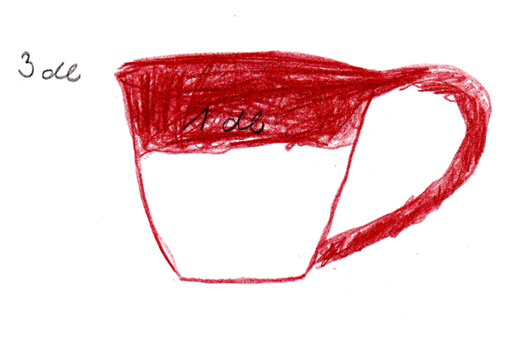
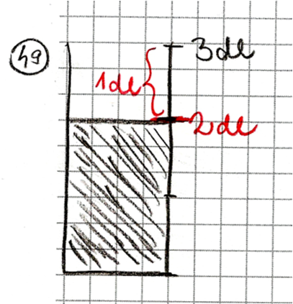

Slide 44
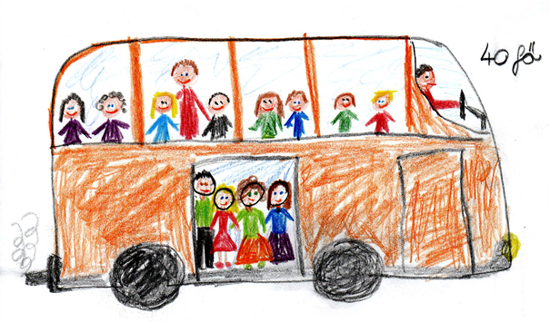
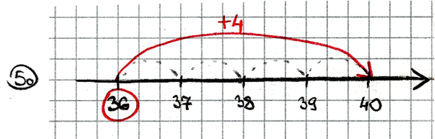

Slide 45
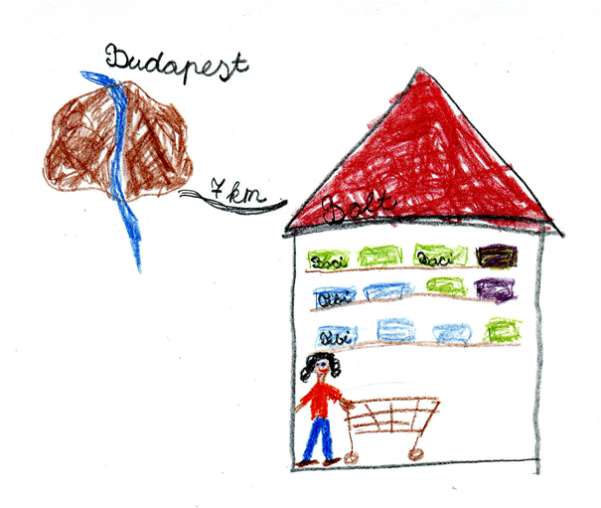
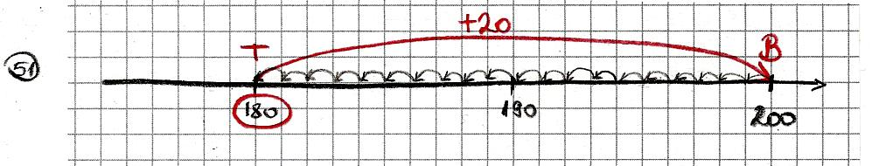

Slide 46
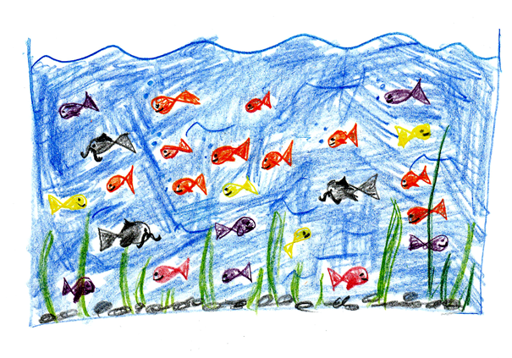
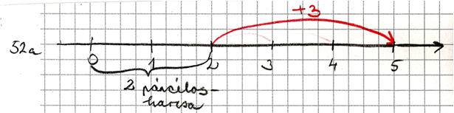
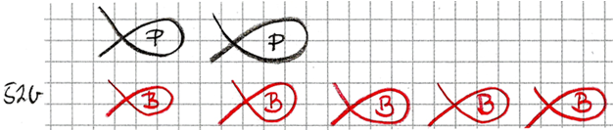

Slide 47
16. tanítási egység
Feladatok:
53) A nagy turistabuszba ötször annyian férnek, mint a kisbuszba. A nagy turistabusz 45 embert tud szállítani. Hányan férnek a kisbuszba?
54) Csilla 15 tábla csokit kapott a születésnapjára, háromszor többet, mint Lali. Hány tábla csokit kapott Lali?
55) Laci feleannyi idő alatt megoldotta a házi feladatot, mint a kisöccse. A kisöccsének 26 percig tartott megoldani a házi feladatot. Mennyi idő kellett Lacinak?
56) Gyuszi fele olyan magas hegyre mászott föl a nyáron, mint Feri. Gyuszi egy 507 méter magas hegyre jutott föl. Milyen magas hegyre mászott föl Feri?

Slide 48
A tanári segítségnyújtás és magyarázat elemei:
Ismét a rajzkészítést állítjuk központba. Önállóan dolgozzanak. Készítsenek olyan rajzot, ami segíti a megoldást. Gyűjtsük össze, hogy milyen típusú rajzok szerencsések a feladathoz.
Csak ezt követően mutatjuk meg a fóliákat.

Slide 49
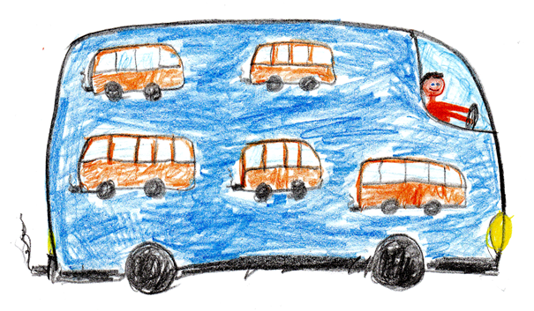
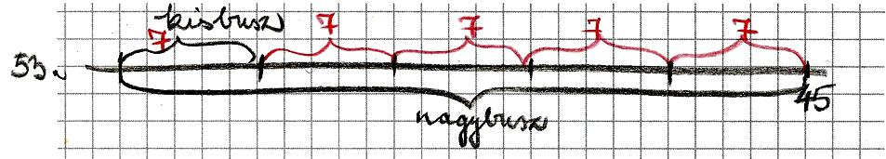
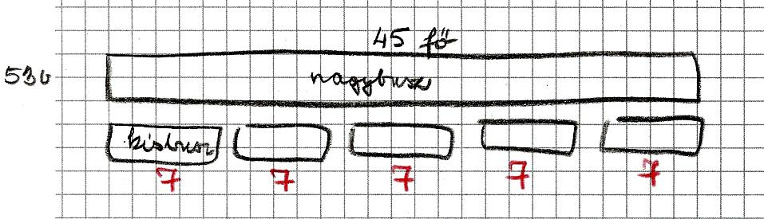

Slide 50
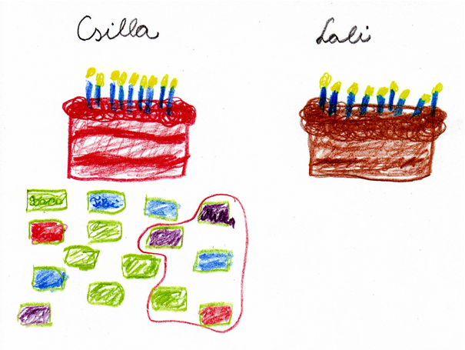
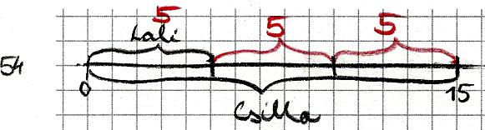

Slide 51
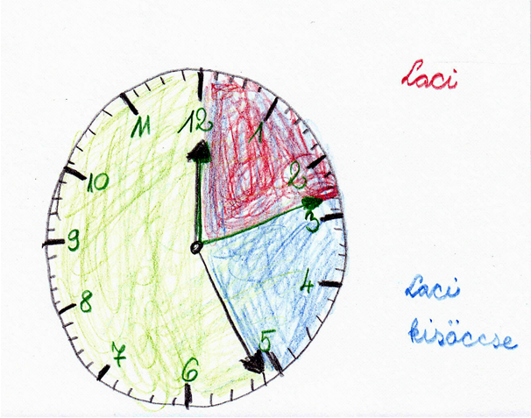
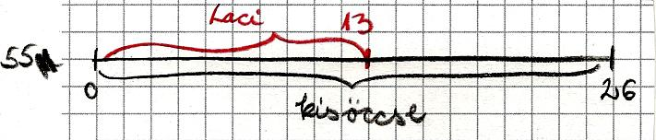

Slide 52
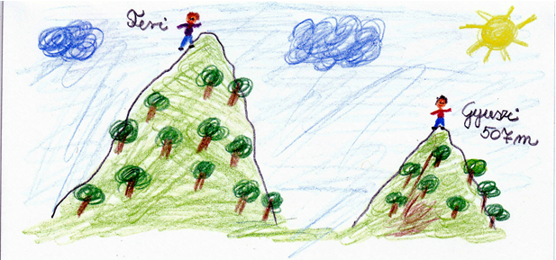
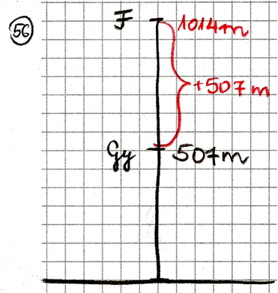

Slide 53
17. tanítási egység
Feladatok:
57) Jóskának 70-nel több üveggolyója van, mint Timinek. Timinek 150 üveggolyója van. Hány üveggolyója van Jóskának?
58) 150 pokémonos matricám közül elvesztettem 70-et. Hány pokémonos matricám van most?
59) Ha 70-nel több játék katonám lenne, akkor 150 lenne. Hány játék katonám van?
60) A matematika versenyen 150 perc jut a feladatok megoldására. Még 70 percem van hátra. Hány perce dolgozom?
61) Találjatok ki olyan feladatot, amelyben a 70 és a 150 számok szerepelnek, és ami összeadással vagy kivonással oldható meg!

Slide 54
A tanári segítségnyújtás és magyarázat elemei:
Önállóan dolgozzanak. Készítsenek olyan rajzot, ami segíti a megoldást. Gyűjtsük össze, hogy milyen típusú rajzok szerencsések a feladathoz.
Csak ezt követően mutatjuk meg a fóliákat.

Slide 55
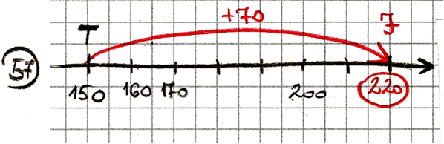
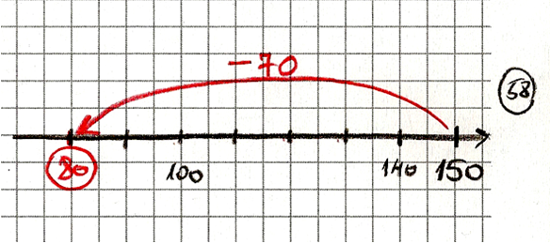
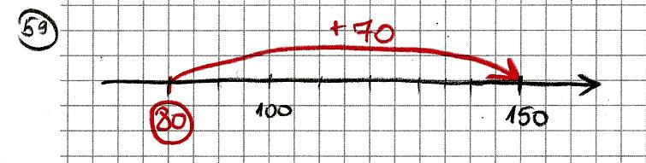

Slide 56
18. tanítási egység
Feladatok:
62) Egy kisbusz a sofőrt és még 8 utast tud szállítani. A focicsapat 28 szurkolóját hány autóbusz tudja elszállítani?
63) 28 liter levest készítettek az iskolai konyhán, amit 8 egyforma edénybe öntöttek bele, és mindegyik edénybe ugyanannyi leves került. Hány liter leves került egy edénybe?
64) Egy kézilabdacsapat 7 játékosból áll. 30 gyerek hány kézilabdacsapatot tud alakítani?
65) 38 virághagymát vett Zsuzsi anyukája. A virághagymákat úgy ülteti a kertbe, hogy minden sorba 8 kerüljön. Hány virághagymát nem fog így a kertbe ültetni?

Slide 57
A tanári segítségnyújtás és magyarázat elemei:
Mindegyik feladatban osztást végzünk, de a feladat végeredményét a valóságos dolgok figyelembevételével kapjuk.
Önállóan dolgozzanak. Készítsenek olyan rajzot, ami segíti a megoldást. Gyűjtsük össze, hogy milyen típusú rajzok szerencsések a feladathoz.
Csak ezt követően mutatjuk meg a fóliákat.
62) Felvetődhet a kérdés: És ha valamelyik szurkoló sofőr?

Slide 58
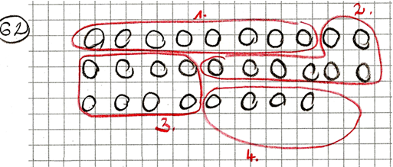
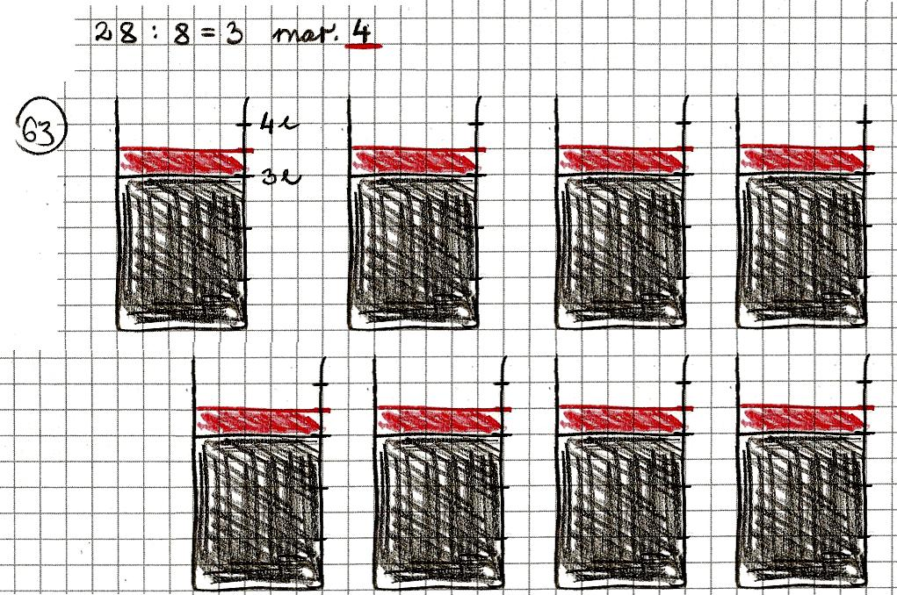

Slide 59
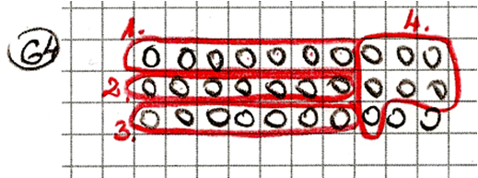
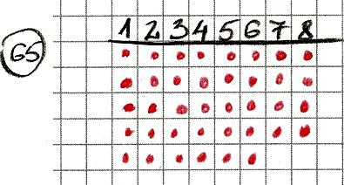

Slide 60
19. tanítási egység
Feladatok:
66) Tavaly 5 zebra volt az állatkertben, az idén hoztak még négyet. Ha jövőre is hoznak még négyet, akkor hány zebra lesz az állatkertben?
67) Nagymama 15 palacsintát sütött. Az unokák megettek kilencet. A nagymama ezután sütött még hármat. Hány palacsinta maradt?
68) Reggel 1450 Ft-om volt. Délelőtt elköltöttem 230 Ft-ot, délután pedig még 100 Ft-ot. Mennyi pénzem maradt estére?
69) Viki 12 hógolyót gyúrt, Tomi pedig kilencet. A célbadobáshoz 15 hógolyót dobtak el. Mennyi hógolyójuk maradt?

Slide 61
A tanári segítségnyújtás és magyarázat elemei:
Önállóan dolgozzanak. Készítsenek olyan rajzot, ami segíti a megoldást. Gyűjtsük össze, hogy milyen típusú rajzok szerencsések a feladathoz.

Slide 62
20. tanítási egység
Feladatok:
70) Zoli 133 cm magas, 10 cm-rel alacsonyabb, mint Kinga. Ha Kinga 3 cm-rel magasabb lenne, akkor ugyanolyan magas lenne, mint Sanyi. Hány cm magas Sanyi?
71) Délelőtt 15 oldallal többet olvastam el a könyvből, mint délután, de 10 oldallal kevesebbet, mint tegnap. Mennyit olvastam tegnap óta, ha délután 10 oldalt olvastam?
72) A polcomon három sorban vannak a könyvek. Az alsó soron tízzel több könyv van, mint a felsőn, a középsőn pedig néggyel kevesebb, mint az alsón. A felső polcon csak egy könyv van.
73) A távolugróverseny győztese 12 cm-rel messzebbre ugrott, mint a második helyezett, aki 3 cm-rel előzte meg a harmadik helyezettet. A harmadik helyezett eredménye 300 cm volt.

Slide 63
A tanári segítségnyújtás és magyarázat elemei:
Önállóan dolgozzanak. Készítsenek olyan rajzot, ami segíti a megoldást. Gyűjtsük össze, hogy milyen típusú rajzok szerencsések a feladathoz.

